Slide 1


Логика во всём
Воспитатель: Ушкалова Н. В.
1 квалификационная категория
Воспитатель:Фурлетова А. Е

Slide 2
Цель:
Логические игры-развивают внимательность и сообразительность, способность находить нестандартные решения
Задачи:
Расширяет кругозор, увеличивая познания детей об окружающей среде.
Расширяет представления о себе, как части мира.
Дает информацию о мире в целом.
Помогает накопить, запомнить и систематизировать полученные знания.
Способствует освоению языка.
Формирует умение логически размышлять и понимать важность логики в повседневной жизни.
Учит общаться и находить общий язык как со сверстниками, так и со взрослыми.
Развивает фантазию, воображение.

Slide 3
Игра «Найди фигуру»
Возраст 3-4 года.
Цель: формировать у детей умение находить указанные геометрические фигуры среди множества фигур. развитие выделять свойства фигур, умения
Задачи: закрепить знание геометрических фигур; упражнять в группировании геометрических фигур по общим признакам: форме, величине, цвету;
развивать внимание, ориентирование на плоскости, логическое мышление, мелкую моторику ;воспитывать интерес к математическим играм, стремление правильно и быстро выполнить задание.
Ход игры.
ребенок находит определенные геометрические фигуры по форме (круг, квадрат, треугольник, прямоугольник) или по величине (большой-маленький) или по цвету (красный, жёлтый, синий, зелёный). Если ребенок нашёл и назвал фигуру правильно он закрывает ее соответствующей фигурой.

Slide 4
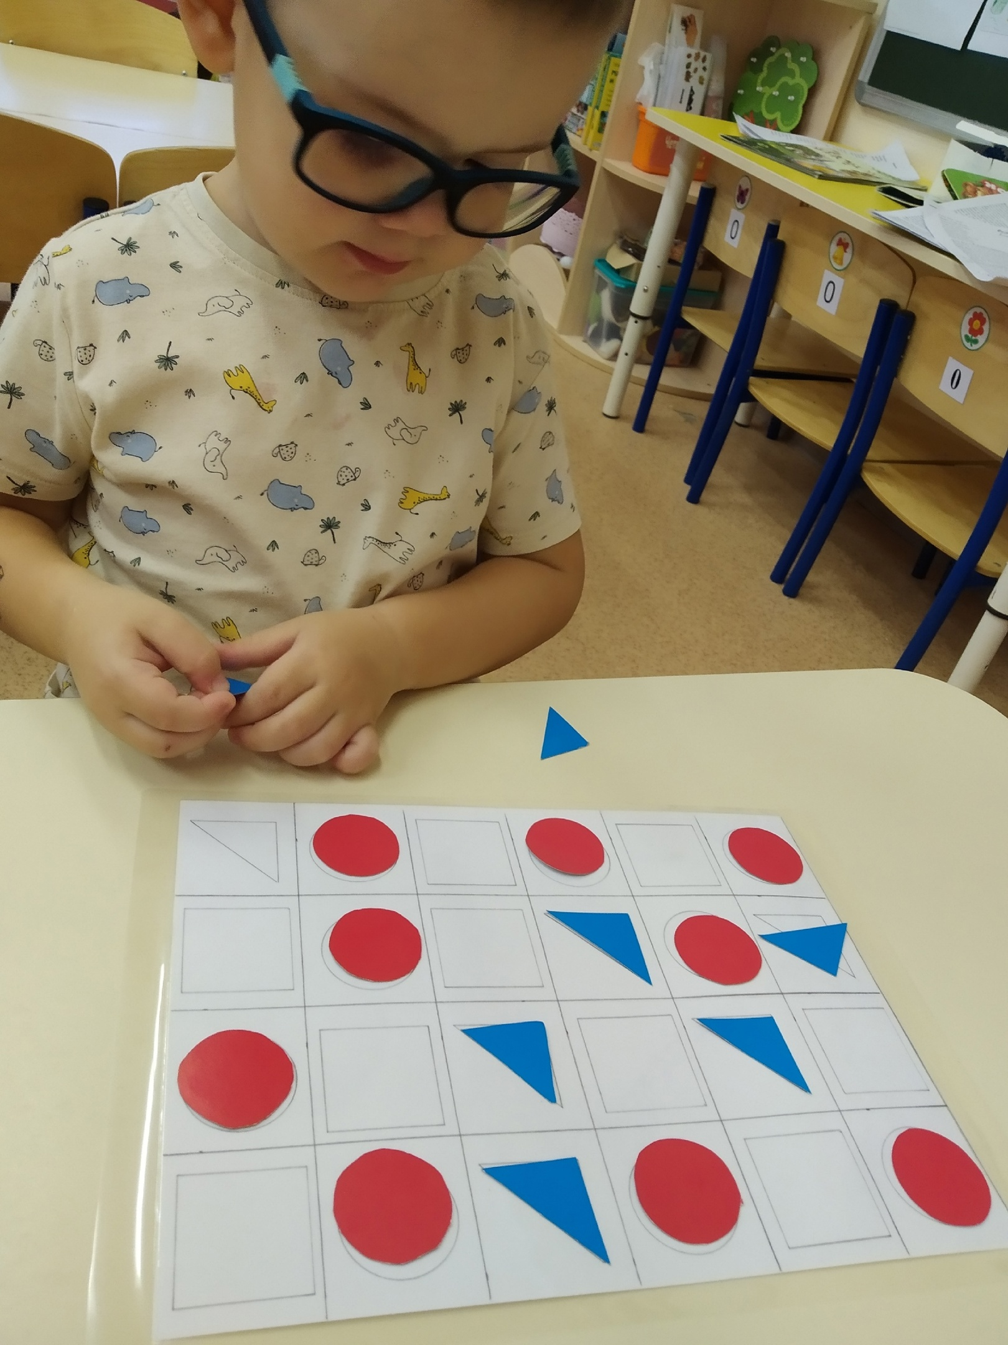
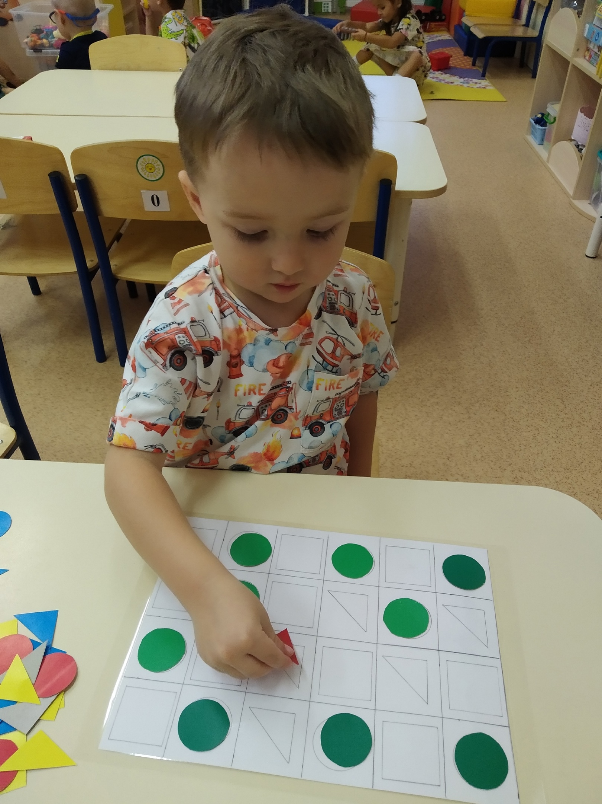
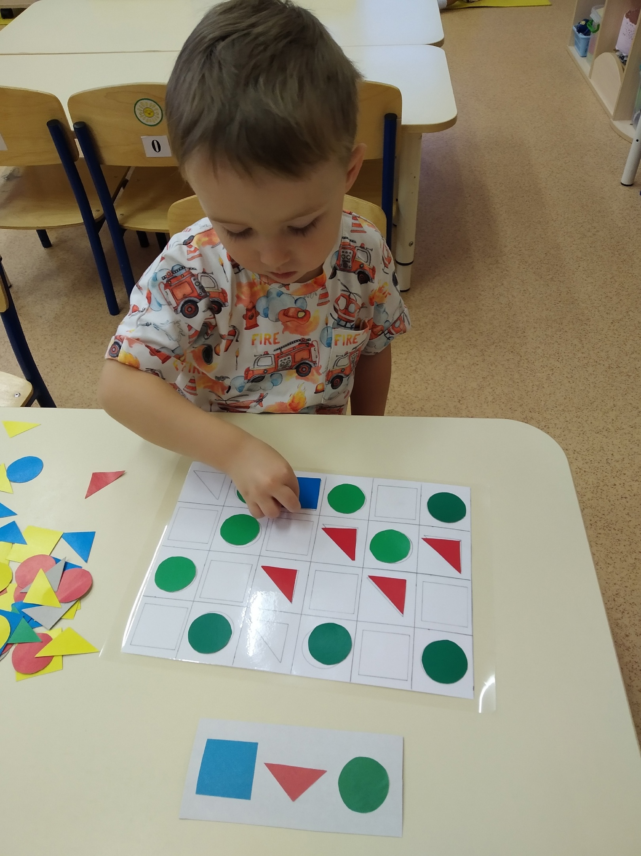
По образцу.
Слуховое восприятие

Slide 5
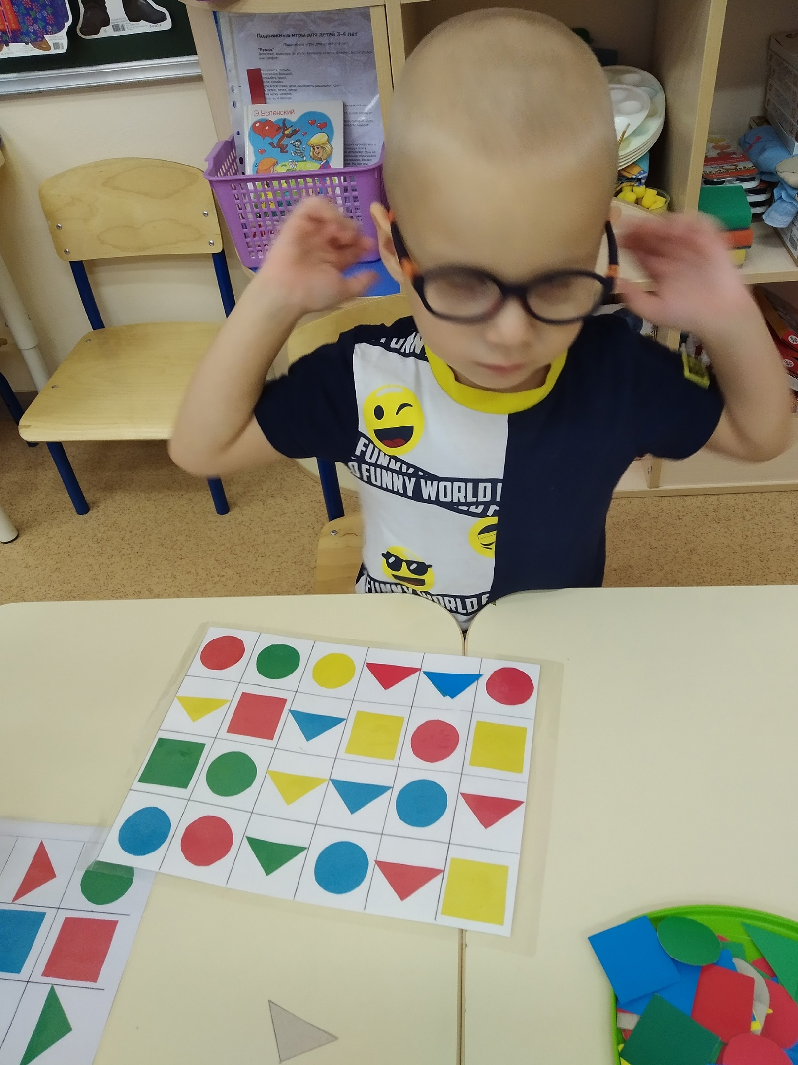
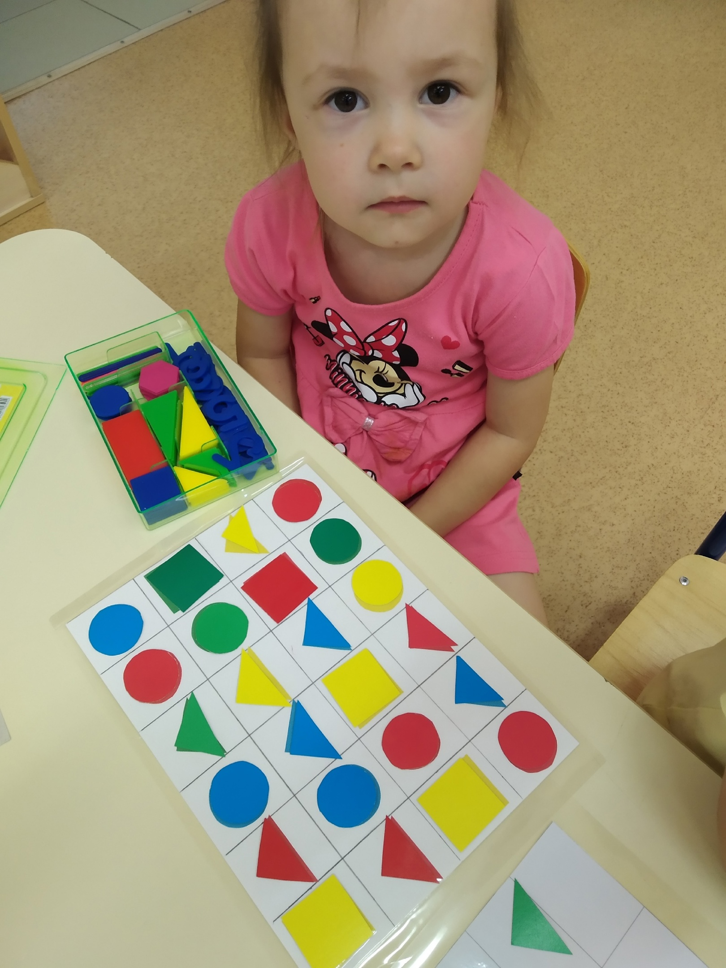
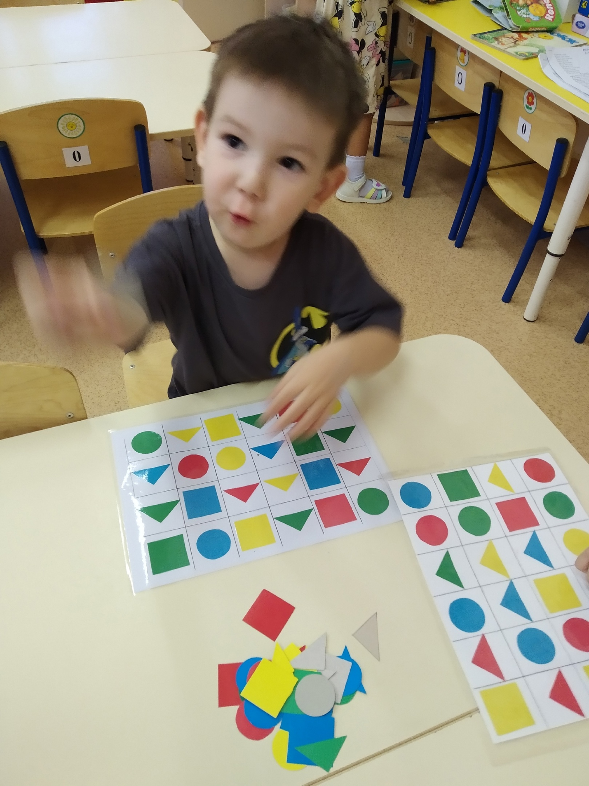
Определения цвета
Разновидность фигур

Slide 6
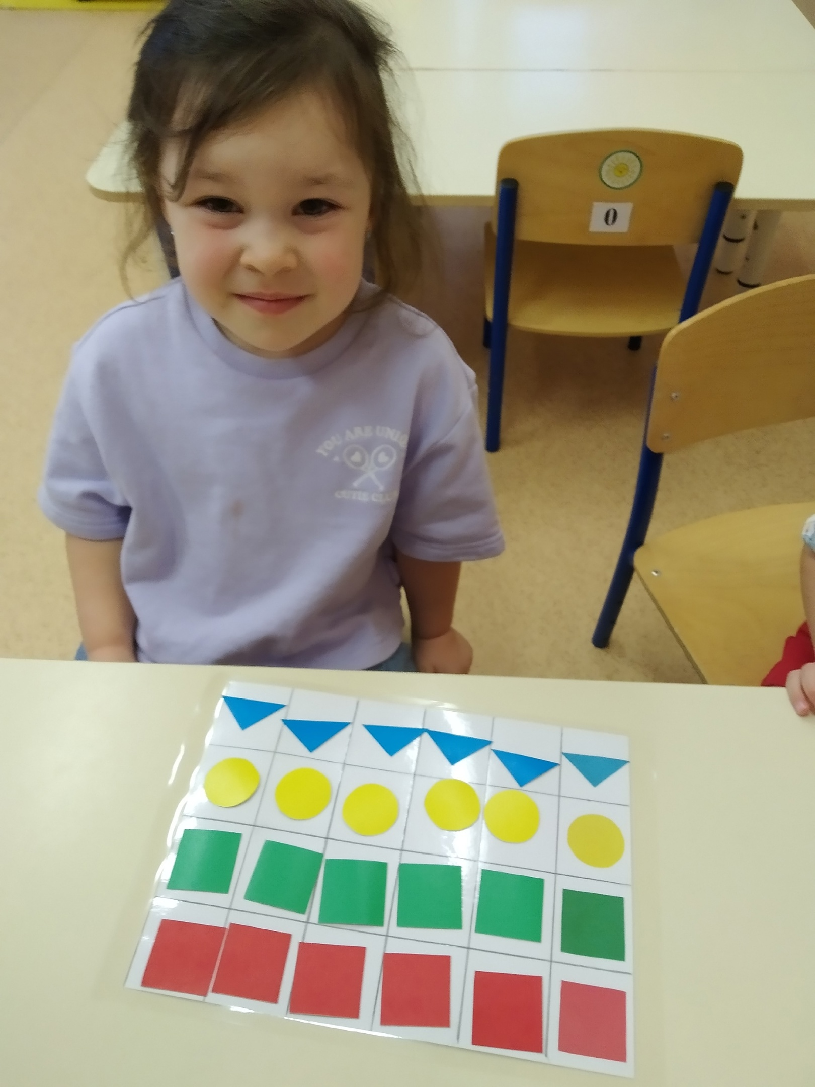
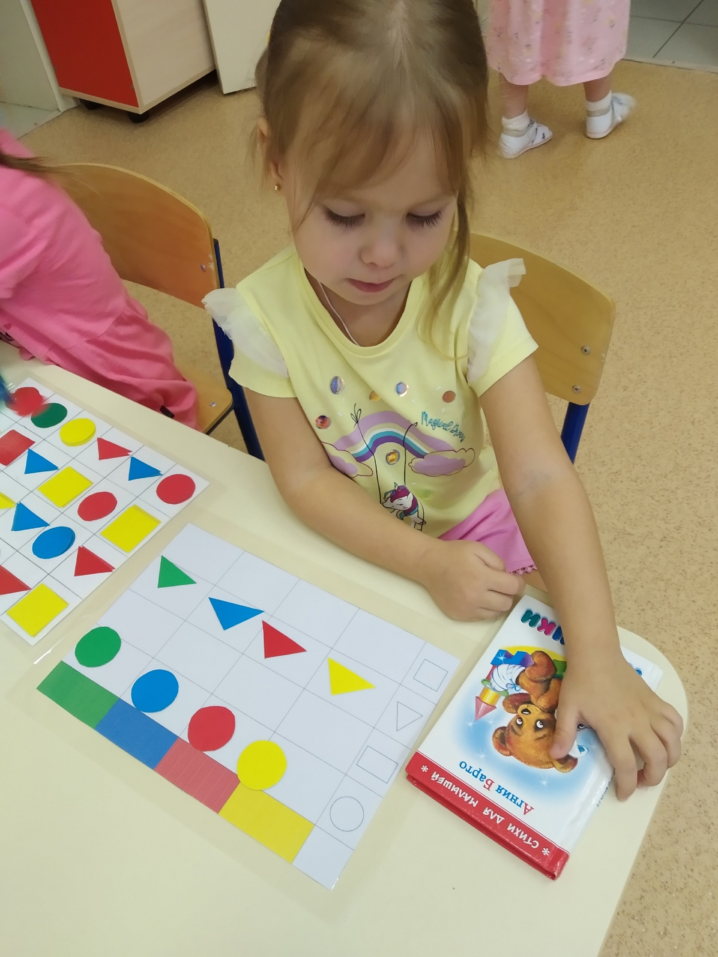
Фигуры по цвету
Найди фигуру определи цвет

Slide 7
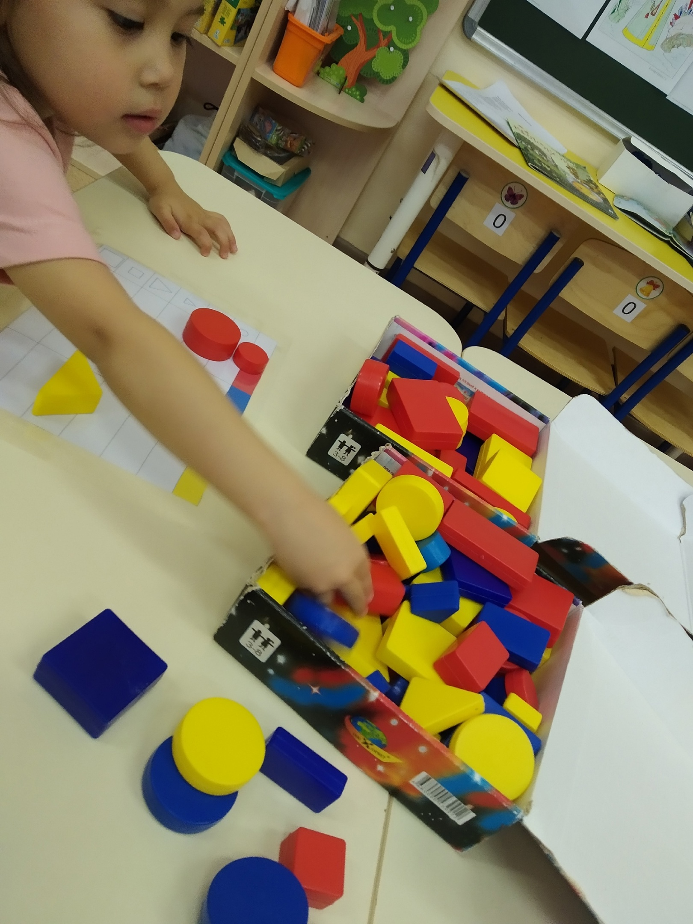
Форма, цвет, величина

Slide 8
Спасибо за внимание

